Slide 1
МКОУ Первомайская СОШ имени А.Ф. Володина
Макарьевского муниципального района Костромской области
Маршрутная игра – заочное путешествие
« Тропою памяти героя –земляка »

Slide 2
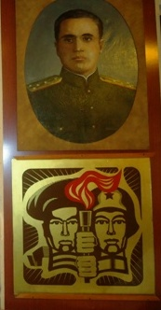
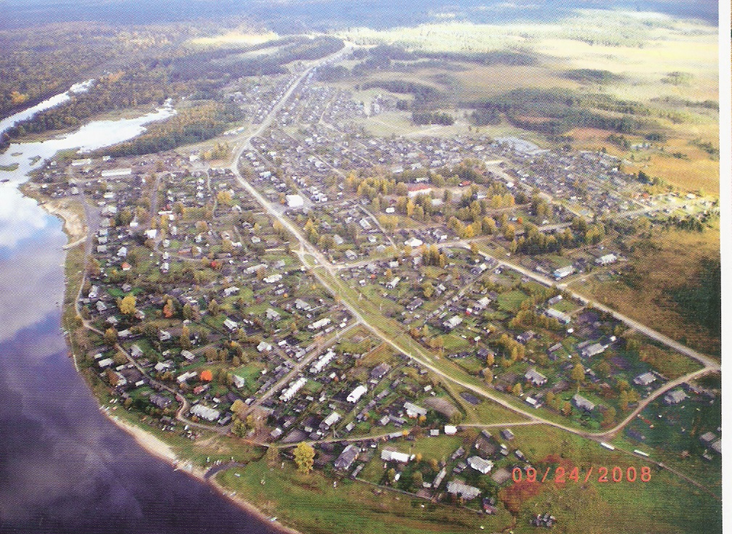
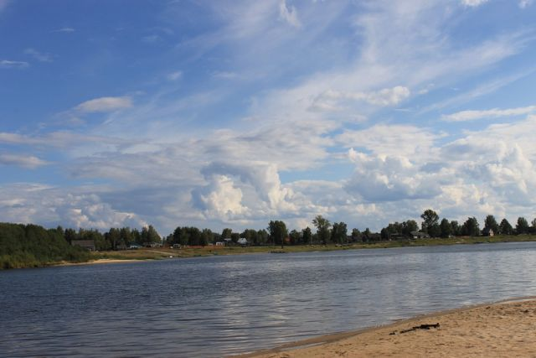
Добро пожаловать в посёлок Первомайка !
Не на острове Ямайка, Одолею дальний волок, Сразу сделаюсь моложе,
Не на южном полюсе. Помашу тайге рукой Крикну: «Здравствуй, родина!»
Есть посёлок Первомайка И войду я в тот посёлок, Распахнёт мне двери школа
В среднерусской полосе. Что над Унжею-рекой. Имени Володина.
Ю.Леднев.

Slide 3
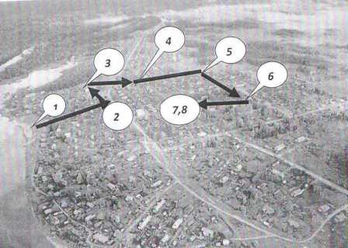
Объекты посещения, во время проведения игры: достопримечательности посёлка Первомайка, связанные с именем героя-земляка
Александра Фёдоровича Володина
1. Камень основания посёлка.
2. РММ. Депо.
3. Памятник погибшим воинам.
4. Дом Ледневой Галины Александровны.
5. Улица имени А.Ф.Володина.
6. Храм Николая Чудотворца.
7. Бюст героя-земляка А.Ф.Володина.
8. Музей Боевой Славы.
Карта посёлка ( маршрутный лист)

Slide 4
Цель: способствовать гражданско -
патриотическому
воспитанию школьников.
Задачи:
- развитие познавательного интереса к краеведческой работе, истории малой родины;
- воспитание бережного отношения к традициям родной школы, музея Боевой Славы;
- формирование знаний о Российской Армии и основ военной службы;
- развитие творческой активности и умения работать в группе.
Объекты посещения, во время проведения игры: достопримечательности посёлка, связанные с именем героя-земляка А.Ф.Володина

Slide 5
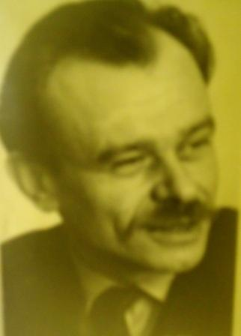
1968 году поэтом-земляком Ледневым Ю. и композитором-москвичом Агафоновым О. создана песня о Герое-земляке. С этого момента она является гимном школы и исполняется на торжественных линейках.
.
1.Вставал над рекою туман,
Блестели росой берега.
Ушел на войну капитан
Страну защищать от врага.
Ушел на фронт с походным рюкзаком,
А был он нам, ребята, земляком.
2.Горячее сердце в груди,
Надежный наган на боку.
Повсюду он был впереди:
Он был замполитом в полку.
И он в атаку шел перед полком,
А был он нам, ребята, земляком.
3.С победой в родное село
Герой не вернулся назад,
Но светлое имя его
Несет нашей школы отряд.
И в нашей школе знают все о том,
Что был он нам, ребята, земляком.
Юрий Макарович Леднев

Slide 6
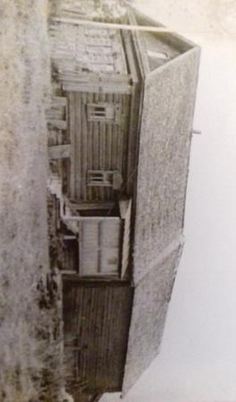
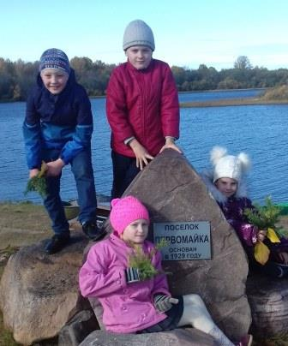
1 объект маршрута
Берег реки Унжа. Камень в месте основания п. Первомайка
Дом Володиных в д. Могилёво (фото из архива)
В 1929 году на левом берегу реки Унжа образовался п. Первомайка. На месте первого дома-барака «Скоба» установлен памятный камень. С этого места можно увидеть за рекой на северо-западе д. Могилёво, в которой 16 ноября 1914 года родился А.Ф.Володин.

Slide 7
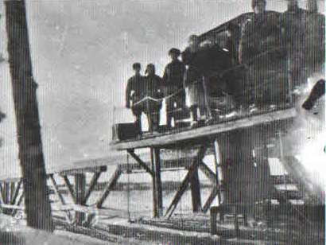
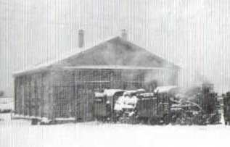
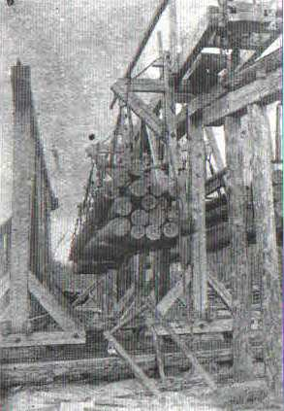
2 объект маршрута
Территория ремонтно-машинной мастерской
с депо мотовозов.
Вывозка сортиментов мотовозом по однорельсовой дороге
Депо
С 1933 по 1935 год А.Ф.Володин работал мотористом мотовоза на подвесной дороге в Первомайском мехлеспункте.

Slide 8
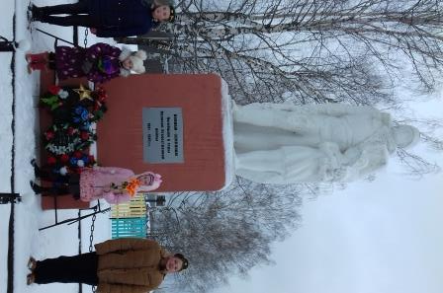
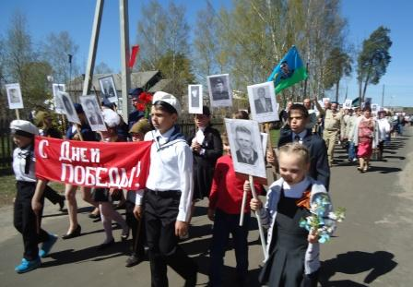
3 объект маршрута
Памятник воинам-землякам
В день 55-летия А.Ф. Володина
(16 ноября 1969 год) открыт памятник погибшим воинам п. Первомайка. Памятник сооружен силами и на средства Первомайского ЛПХ. Здесь проходят вахты памяти: неизвестному солдату, день памяти и скорби, День Победы с шествием «Бессмертного полка».
Памятник погибшим воинам
п. Первомайка

Slide 9
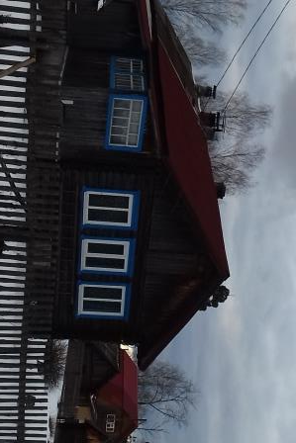
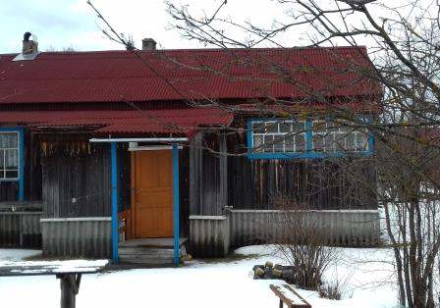
4 объект маршрута
Дом Ледневой Галины Александровны
ул. 8 Марта, д.7, кв.1.
Галина Александровна Леднева (1936 г.р.) – землячка Володина А.Ф. Её отец - Ососков Александр Николаевич был начальником мех. мастерских, на територии которых находилось мотовозное депо, где работал мотористом Володин А. Муж Ледневой Г.А. - родственник поэту Ледневу Ю.

Slide 10
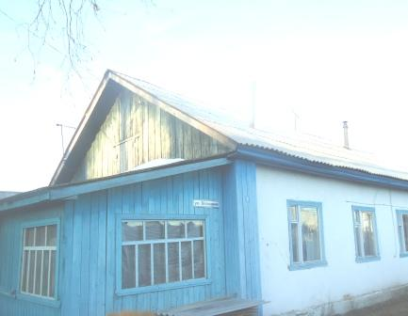
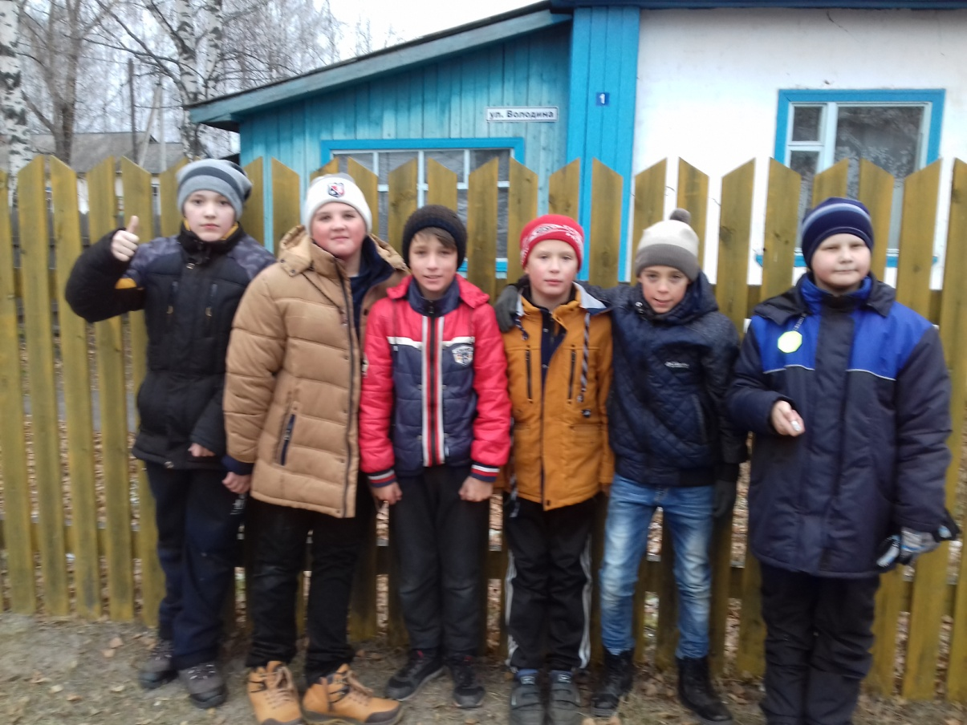
5 объект маршрута
Улица имени
А.Ф. Володина
В 1973 году одной из новых улиц в посёлке Первомайка Горчухинского поссовета присвоено имя А.Ф. Володина.

Slide 11
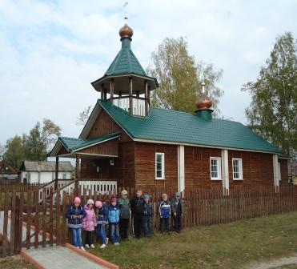
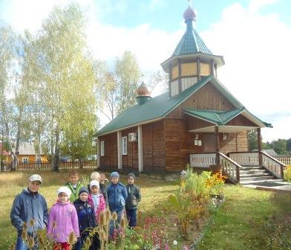
6 объект маршрута
Храм Николая Чудотворца
Храм Святителя Николая, архиепископа Мир Ликийских, Чудотворца п. Первомайка действует с 2010 года. Здесь можно заказать панихиду о воине Александре.

Slide 12
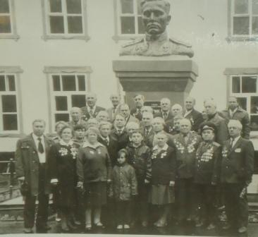
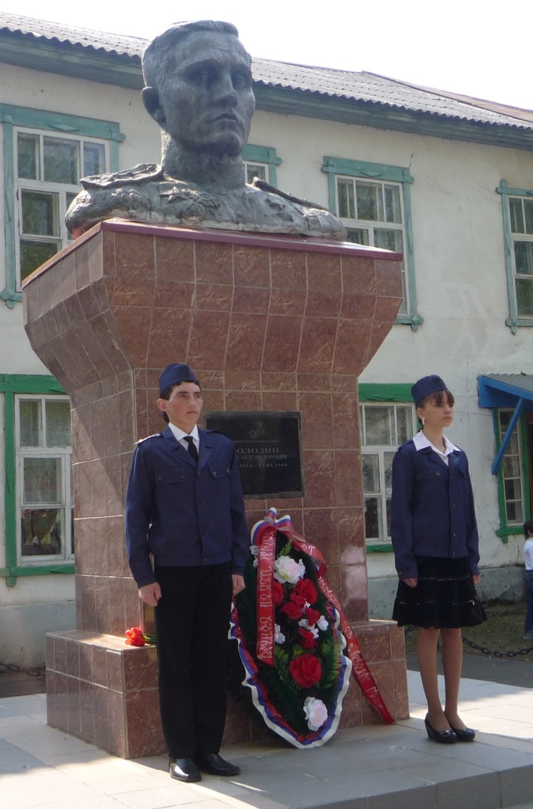
7 объект маршрута
Бюст героя-земляка А.Ф.Володина.
В 1984 г. 13-15 августа в Первомайской школе проходил II слёт володинцев, посвященный 40-летию со дня гибели героя и 40-летию Победы в Великой Отечественной войне, на котором был открыт бюст А.Ф.Володину.

Slide 13
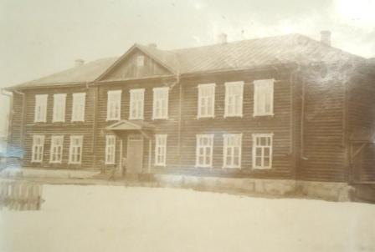
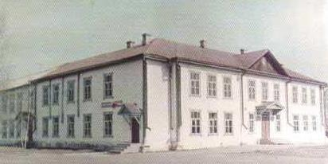
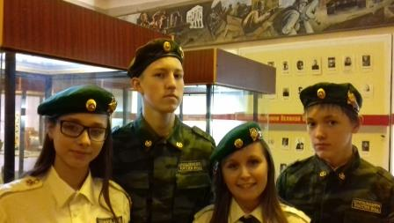
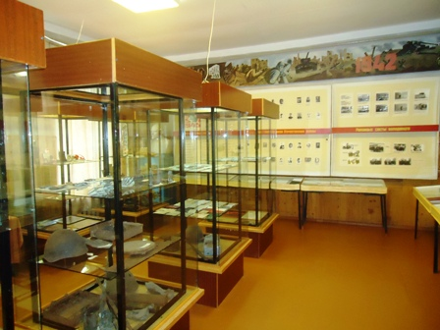
8 объект маршрута МКОУ Первомайская СОШ
им. А.Ф. Володина
.
Музей Боевой Славы
29 августа 1967 года Постановлениям Совета Министров РСФСР № 654 Первомайской школе присвоено имя Героя Советского Союза А.Ф.Володина. А в 1980 году 27 декабря состоялось торжественное открытие музея Боевой Славы, которому в 1989 г. присвоен статус «Школьный музей».

Slide 14
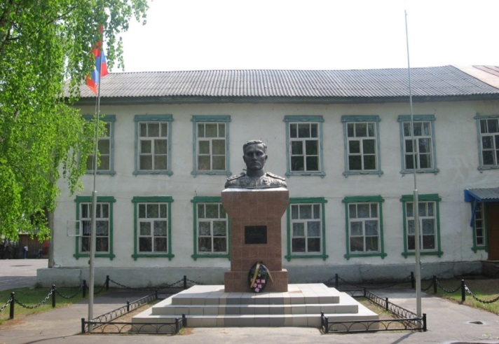
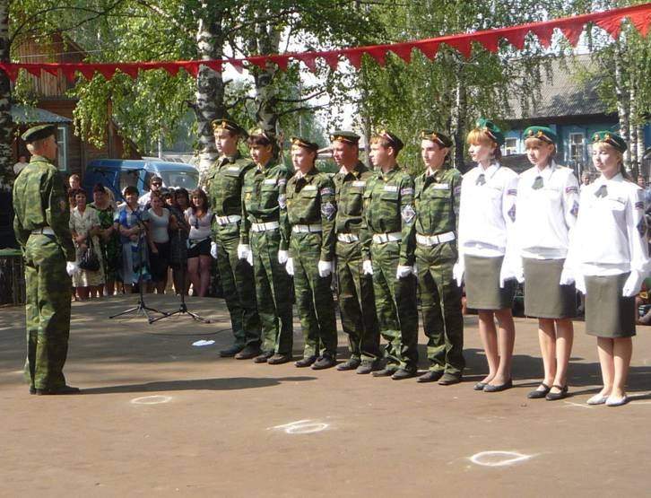
Как много за Россию сыновей И наш герой – один из них,
Легло в полях, где клевер цвёл и вика, Мы чтим его отвагу -
И в рощах, где весною соловей В любом бою, в опасный миг
В той долгой битве, названной Великой. Не отступил не шагу.
А.Г.Антонова
Благодарю за внимание!
п.Первомайка
13 марта 2020 года

